Slide 1
Хичээлийн материал
Удирдагч багш: Магистр Т.Золбоо
Гүйцэтгэсэн оюутан: О.Нямсүрэн

Slide 2
Зорилго
Их дээд сургуулиудын багш нар хичээлийн материал болон лабораторын удирдамжаа онлайн байршуулах зорилготой.

Slide 3
Зорилтууд
Хэрэглэгчийн шаардлага тодорхойлно.
Интерфэйс html хуудас.
Активити диаграм, модель классын код.
ERD диаграм, контролёр классын код.
Класс диаграм, харуулах хуудасны код php.
Дарааллын диаграм, JS кодчилол.
Бичиг баримт-сорил1.
Тайлан, статистик код.
Модулын нэгтгэл.
Зүгшрүүлэлт
Програм-сорил2

Slide 4
Модулийн үйл ажиллагааны тухай
Энэхүү систем нь Их дээд сургуулийн багш хичээлээ улирлаар үүсгээд, тухайн хичээлийг үзэх оюутнуудыг кодоор нь нэмээд хичээлийн материалаа оруулна.

Slide 5
Модулыг ашиглах хэрэглэгчид
Их дээд сургуульд суралцдаг оюутан мөн багш.

Slide 6
Функционал шаардлага
Энэхүү веб нь оюутан,багш гэсэн 2 оролцогчтой.
Багш нь: Өөрийн бүртгэлээр нэвтэрч ороод хичээлийн материалаа оруулна.
Оюутан: Өөрийн бүртгэлээр нэвтэрч ороод багшийн тавьсан хичээлийн материал, даалгавар, лабораторын удирдамжийг татаж авах буюу систем дээр нээж үзэж болно.

Slide 7
Багшийн шаадлага
Улирлаар хичээлээ үүсгэх
Хичээлийн материал оруулах хичээлээ сонгох
Хичээлийн материал оруулах
Тухайн хичээлийг үзэж байгаа оюутнуудыг нэмэх
Хайлт хийх

Slide 8
Оюутны шаардлага
Үүссэн хичээ рүү орох
Хичээлийн материалаа систем дээр нээж харах болон татаж авах

Slide 9
Функционал бус шаардлага
Бүтээгдэхүүний
Хичээлийн материалыг систем дээр харуулах
Системийн цагийн хуваарь 24/7 байх
Бүх төрлийн төхөөрөмжөөс үзэхэд тохиромжтой хэлбэрээр харагддаг байх буюу загвар нь responsive байх
Байгууллагын
Өгөгдлийн санд өгөгдлийг нэг форматаар хадгалагддаг байх
Гадаад
Системд нэвтрэх эрхийг хязгаарлаж, хамгаалдаг байх
Бусад албан байгууллагатай хамтран ажилладаг байх

Slide 10
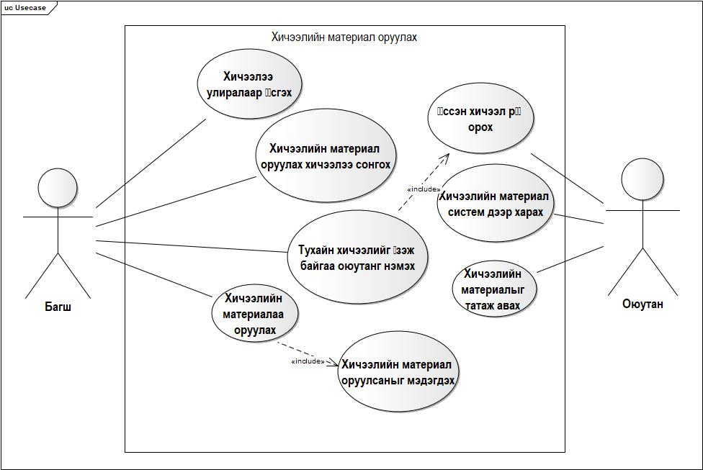
Юзкейс диаграм

Slide 11
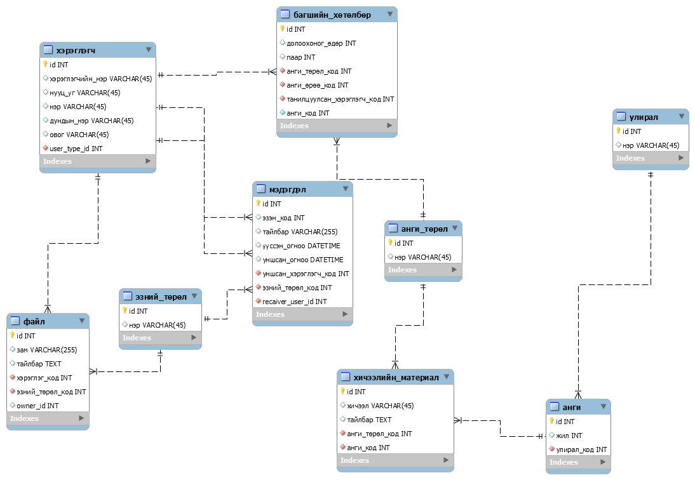
ERD диаграм

Slide 12
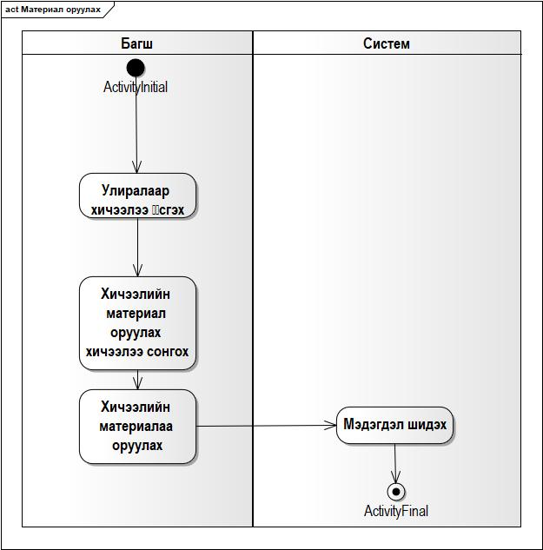
Багш хичээлийн материал оруулах үйл ажиллагааны диаграм

Slide 13
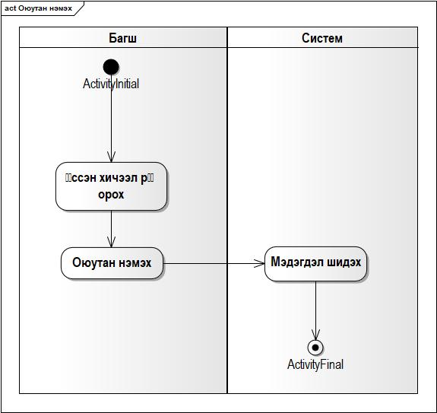
Багш тухайн хичээлийг үзэж байгаа оюутанг нэмэх үйл ажиллагааны диаграм

Slide 14
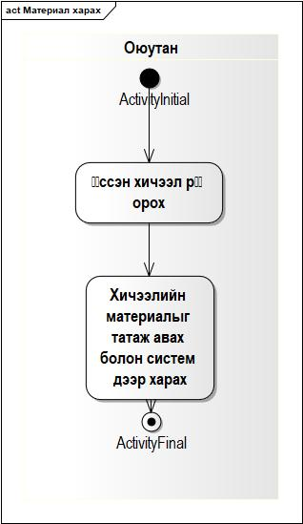
Оюутан хичээлийн материал татаж авах болон систем дээр нээж үзэх үйл ажиллагааны диаграм

Slide 15
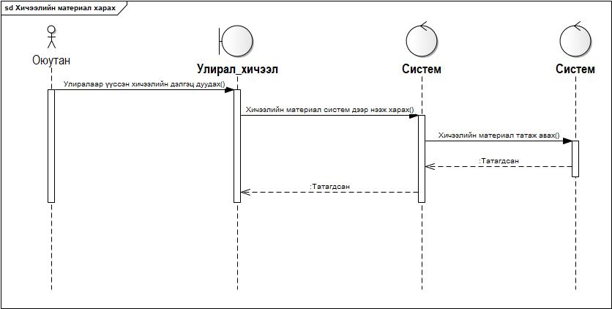
Багш улиралаар хичээл үүсгэх үйлдлийн дарааллын диаграм

Slide 16
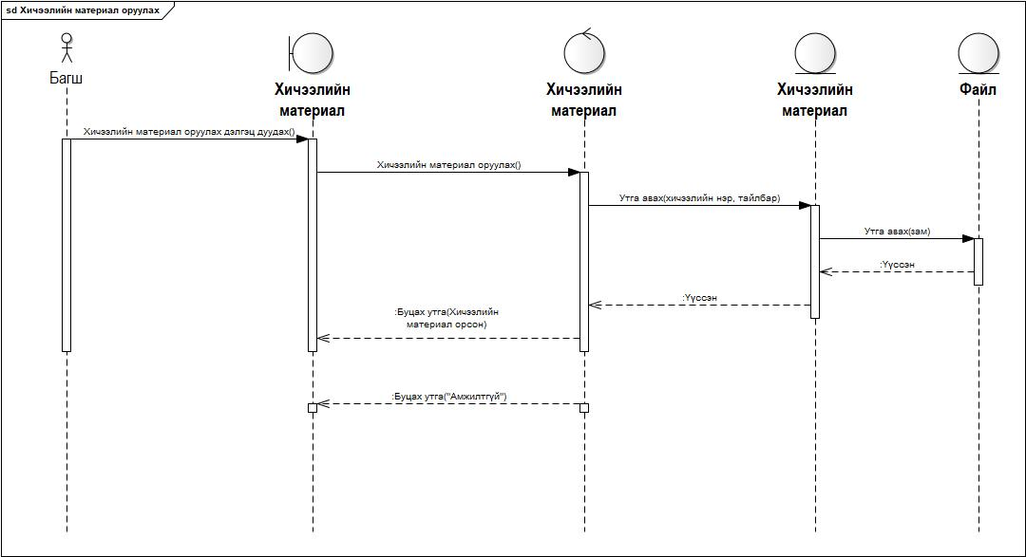
Багш хичээлийн материал оруулах дарааллын диаграм

Slide 17
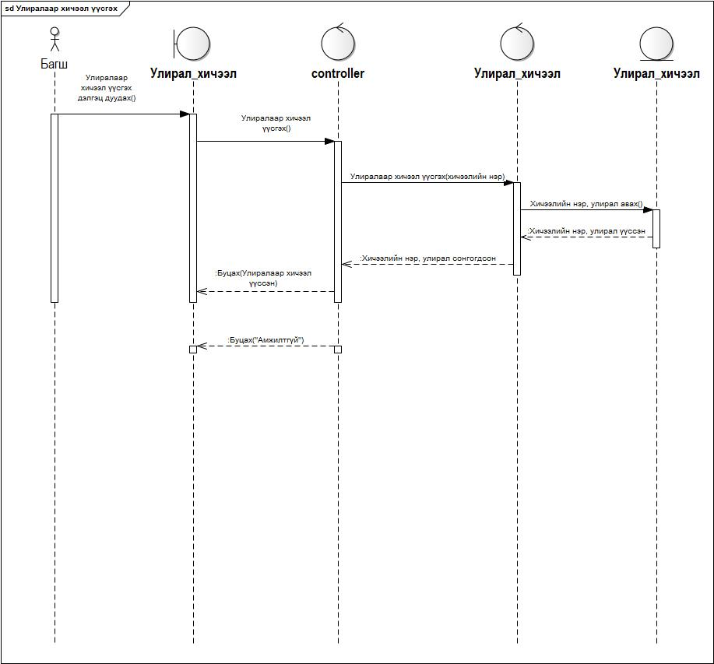
Оюутан хичээлийн материал татаж авах дарааллын диаграм

Slide 18
Дүгнэлт
Энэхүү хичээлийн програмыг модуль модулиар нь хувааж хөгжүүлсэн. Миний хөгжүүлсэн модуль багш хичээлийн материалаа онлайн байршуулах юм.
Уг модулийг MVC аргаар хөгжүүлсэн. Өмнө нь энэ аргаар хөгжүүлэлт хийж байгаагүй тул эхэндээ код бичих аргачлалаа ойлгохгүй байсан ч багшаасаа асууж ойлгоод програмаа хөгжүүлсэн нь миний хувьд олон шинэ зүйл сурсан үр өгөөжтэй хичээл байлаа.

